Slide 1

المقدمة
مسألة ٣
مسألة ٤
مسألة ٨
الواجب
التاريخ
الحصة
الفصل السابع : النسبة والتناسب
الفصل
٧-٥ خطة حل المسألة البحث عن نمط
صفحة ٣٦

Slide 2

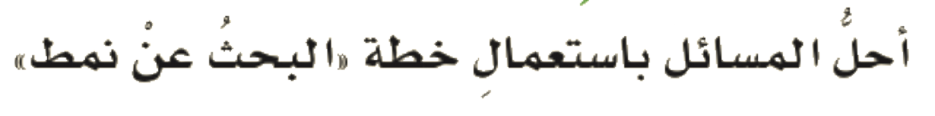

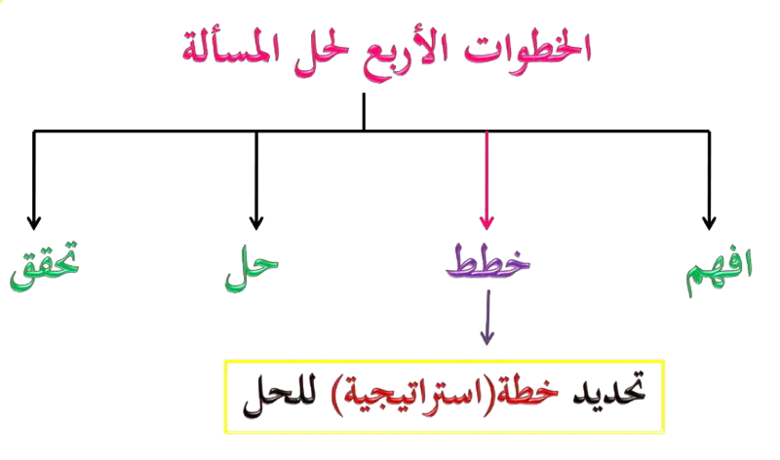
مسألة ٣
مسألة ٤
مسألة ٨
الواجب

Slide 3
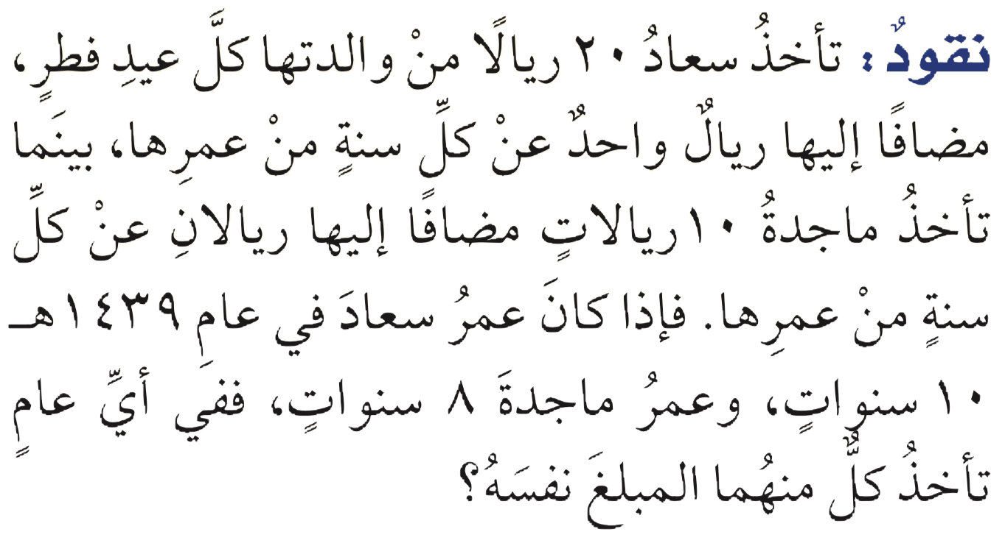
المقدمة
مسألة ٤
مسألة ٨
الواجب
٣
الحل

Slide 4
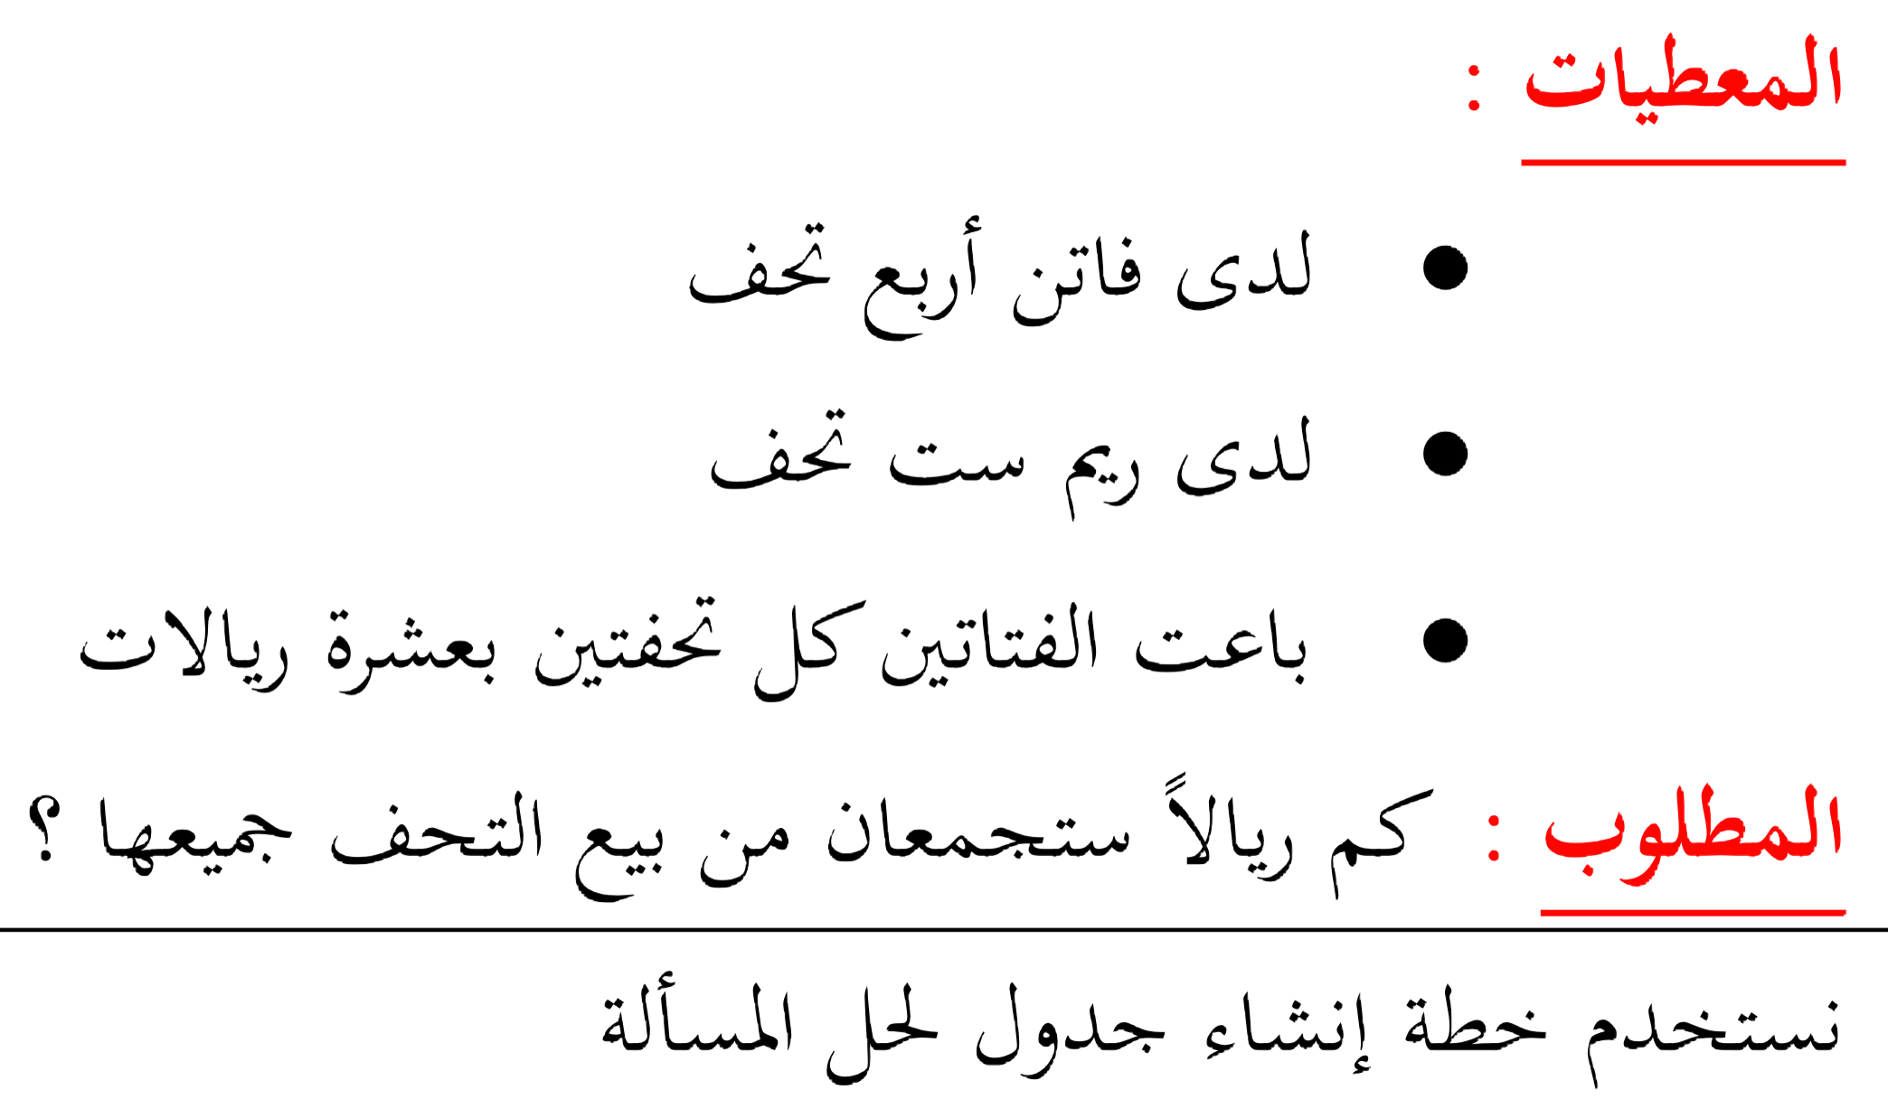
المقدمة
مسألة ٤
مسألة ٨
الواجب
٣
‏تأخذ سعاد كل عيد ٢٠ ريال + ريال عن كل سنة من عمرها
تأخذ ماجدة كل عيد ١٠ ريال + ٢ ريال عن كل سنة من عمرها
عمر سعاد في عام ١٤٢٩ هـ هو ١٠ سنوات ، وعمر ماجدة ٨ سنوات
اِفهم
العام الذي تأخذ فيه كل من سعاد وماجدة المبلغ نفسه ؟
نستخدم خطة البحث عن نمط وإنشاء جدول
خطط

Slide 5
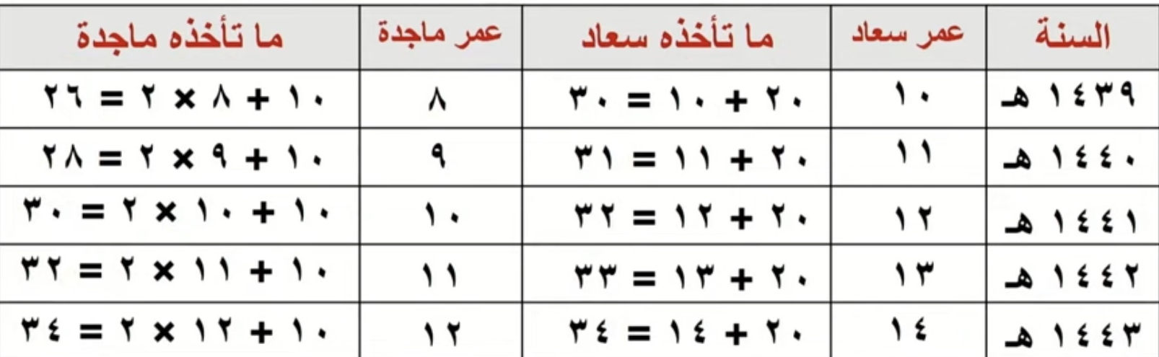
المقدمة
مسألة ٤
مسألة ٨
الواجب
٣
في عام ١٤٣٩هـ تأخذ
سعاد ۲۰ + ۱۰ = ۳۰ ريالاً
ماجدة ١٠ + ١٦ = ٢٦ ريالاً
نلاحظ أن المبالغ تزداد وفق نمط معين وهو زيادة ريال واحد لدى سعاد وزيادة ريالين لدى
ماجدة في كل سنة وهكذا نكمل الجدول
إذن تأخذ كل منهما المبلغ نفسه في عام ١٤٤٣ هـ
حل
تحقق
بمراجعة الحل نجد الإجابة صحيحة

Slide 6
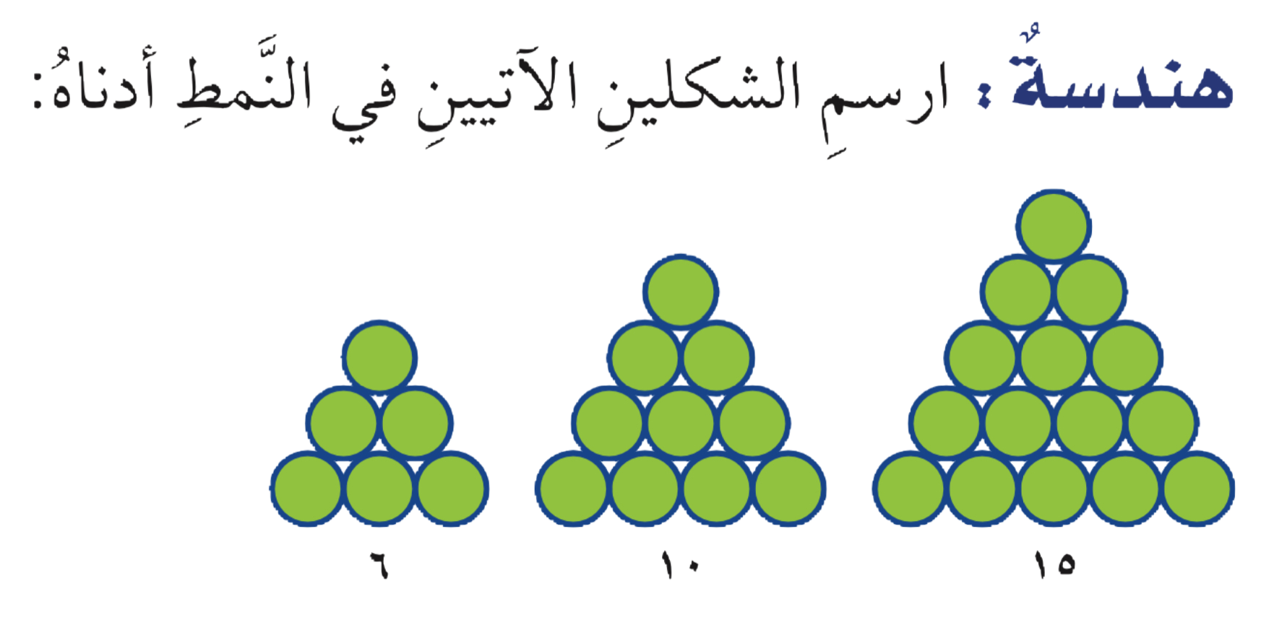
المقدمة
مسألة ٣
مسألة ٨
الواجب
٤
الحل

Slide 7
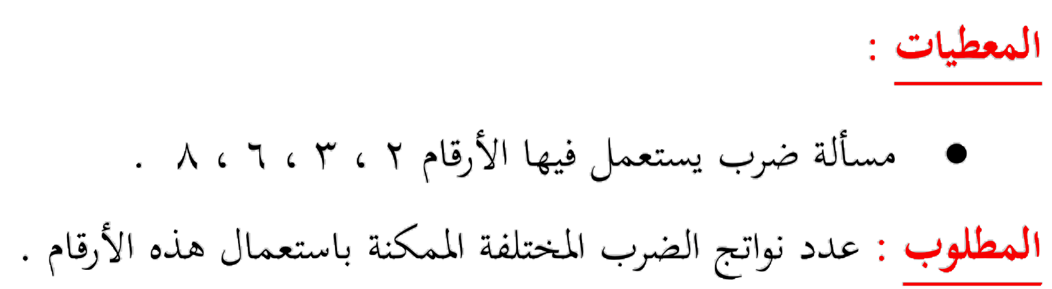
المقدمة
مسألة ٣
مسألة ٨
الواجب
٤
أشكال بنمط معين
اِفهم
إكمال الشكلين التاليين في النمط
خطط
نستخدم خطة البحث عن نمط

Slide 8
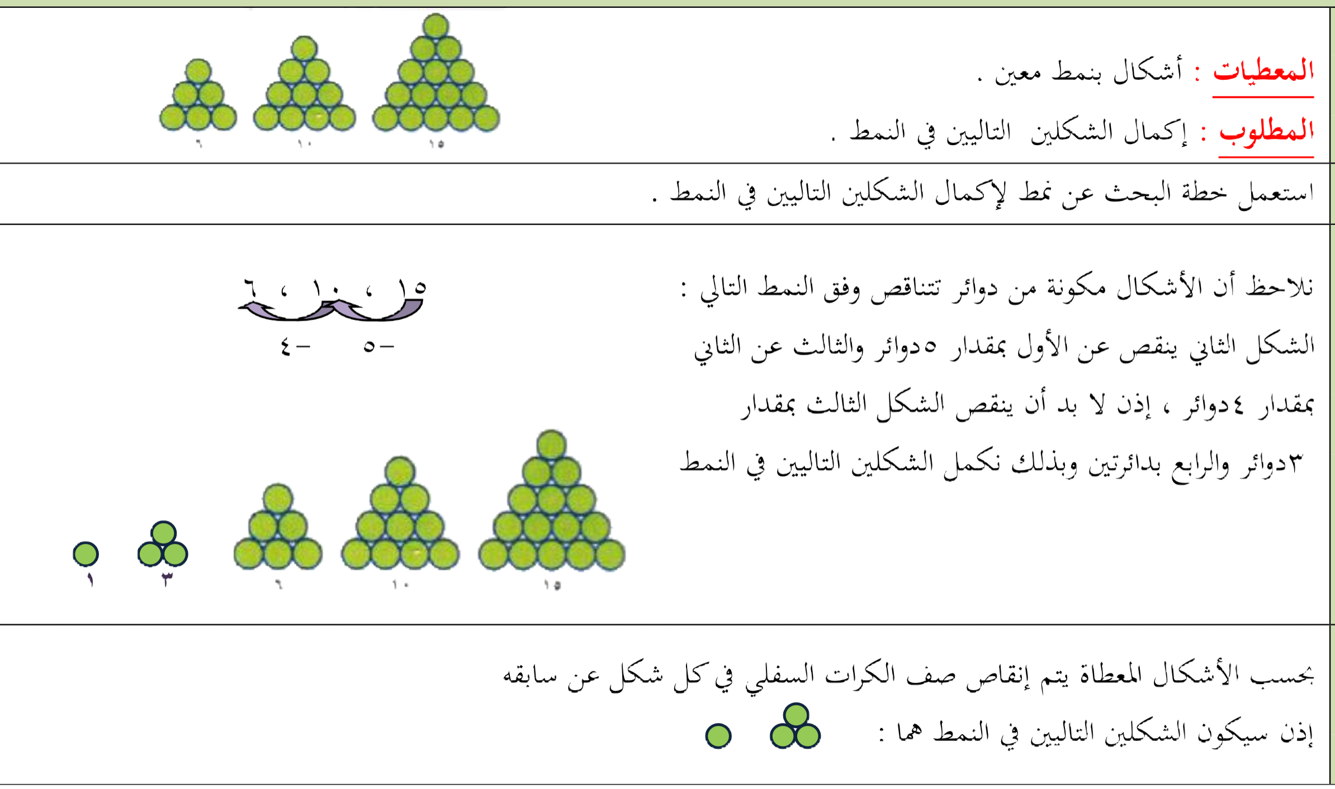
المقدمة
مسألة ٣
مسألة ٨
الواجب
٤
نلاحظ أن الأشكال مكونة من دوائر تتناقص وفق النمط التالي : الشكل الثاني ينقص عن الأول بمقدار ٥ دوائر والثالث عن الثاني بمقدار ٤ دوائر ، إذن لا بد أن ينقص الشكل الثالث بمقدار ٣ دوائر والرابع بدائرتين وبذلك نكمل الشكلين التاليين في النمط
حل
بمراجعة الحل نجد الإجابة صحيحة
تحقق

Slide 9
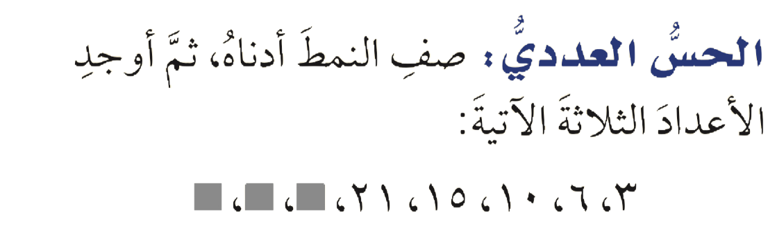
المقدمة
مسألة ٣
مسألة ٤
الواجب
٨
الحل

Slide 10
المقدمة
مسألة ٣
مسألة ٤
الواجب
٨
أعداد بنمط معين
اِفهم
وصف النمط ثم إيجاد الأعداد الثلاثة التالية
خطط
نستخدم خطة البحث عن نمط

Slide 11
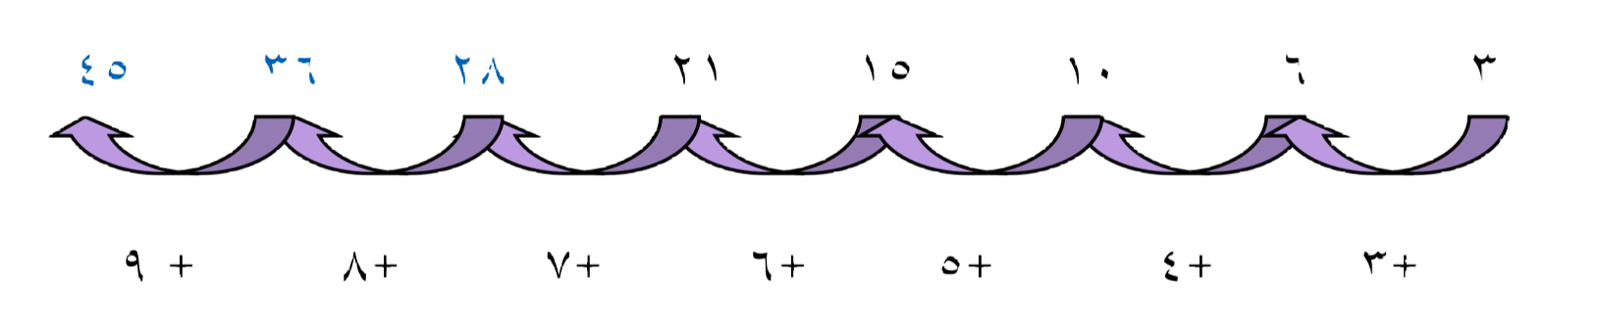
المقدمة
مسألة ٣
مسألة ٤
الواجب
٨
بملاحظة الأعداد في النمط نجد أنها تزداد بمقدار متغير وهو عبارة عن الزيادة السابقة +1
إذن نكمل الأعداد الثلاثة التالية كما يلي :
حل
إذن الأعداد الثلاثة التالية هي: ٢٨ ، ٣٦ ، ٤٥
تحقق
بمراجعة الحل نجد الإجابة صحيحة

Slide 12



المقدمة
مسألة ٣
مسألة ٤
مسألة ٨
الواجب
٣٦
٩ ، ١١
صفحة
سؤال
ختاماً
إنّ النجاح هو محصِّلة اجتهادات صغيرة تتراكم يوماً بعد يوم.

